Slide 1
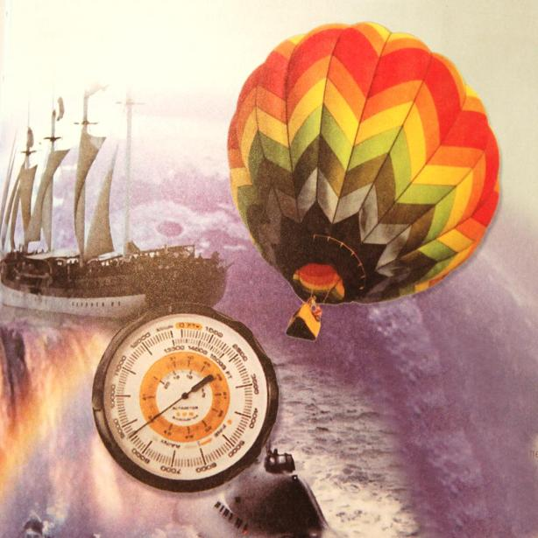
Тема урока «Закон Архимеда»

Slide 2
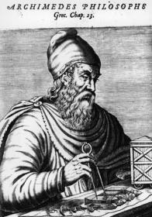
Мы обязаны Архимеду фундаментом учения о равновесии жидкостей.
Ж. Лагранж

Slide 3
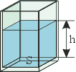
Гидростатическое давление
Давление, оказываемое покоящейся жидкостью называется гидростатическим

Slide 4
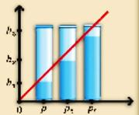
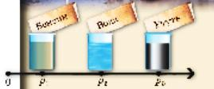
Как определить давление жидкости на дно сосуда ?
Давление жидкости на дно и стенки сосуда прямо пропорционально высоте столба жидкости и зависит от рода жидкости, в которое помещено тело.

Slide 5
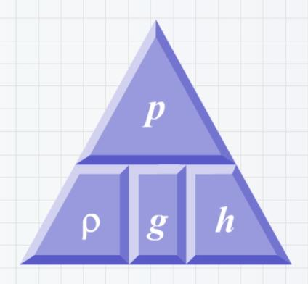
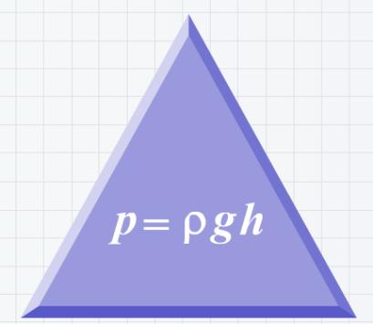
По какой формуле рассчитывается давление жидкости на дно сосуда ?

Slide 6
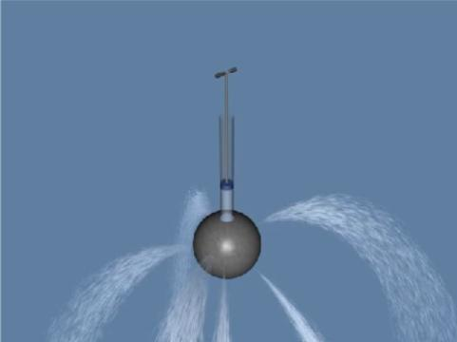
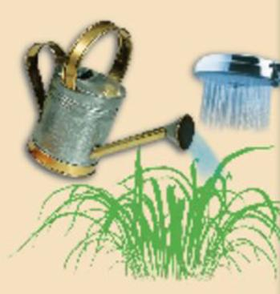
Как читается закон Паскаля?
Давление, производимое на жидкость или газ, передается в любую точку одинаково во всех направлениях.

Slide 7
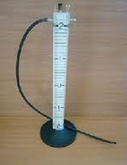
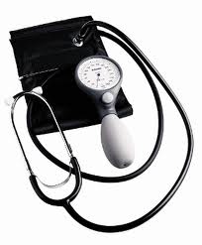
Игра «Собери пазлы»

Slide 8
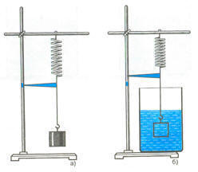
Какая сила называется выталкивающей ?
Сила, выталкивающая тело из жидкости или газа, называется выталкивающей или архимедовой.

Slide 9
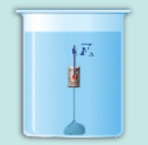
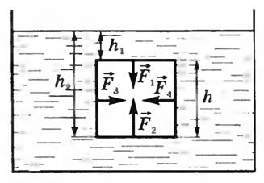
Куда направлена выталкивающая сила ?

Slide 10
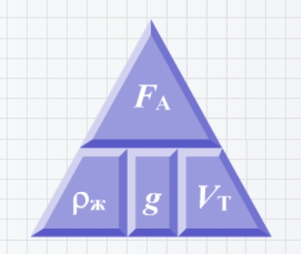
Формула вычисления выталкивающей силы ?
Fа = Рж

Slide 11
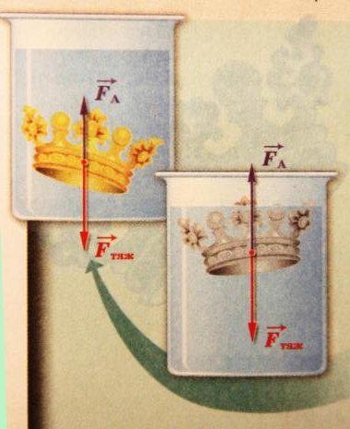
Открытие закона Архимеда

Slide 12
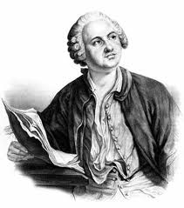
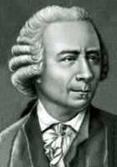
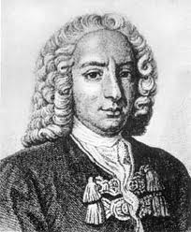
Русские ученые
Ломоносов М.В.
1711 – 1765
Бернулли Д.
1700 - 1772
Эйлер Л.
1707 - 1783

Slide 13
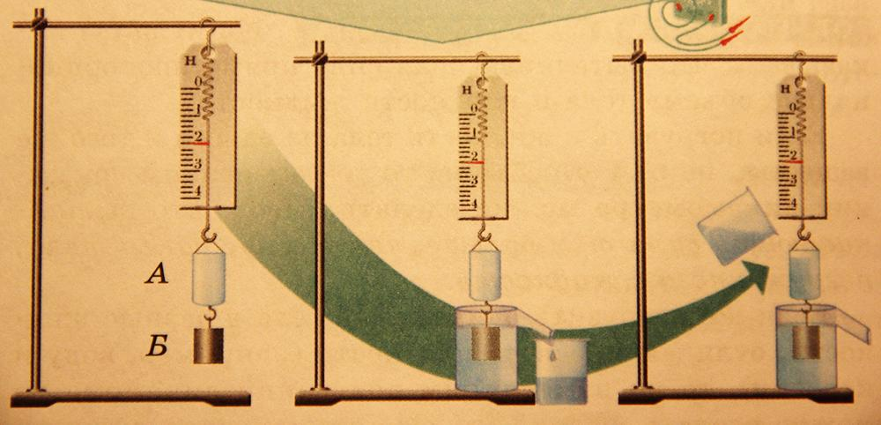
Экспериментальная проверка закона Архимеда

Slide 14
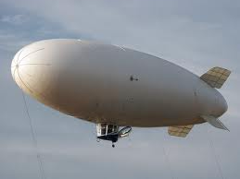
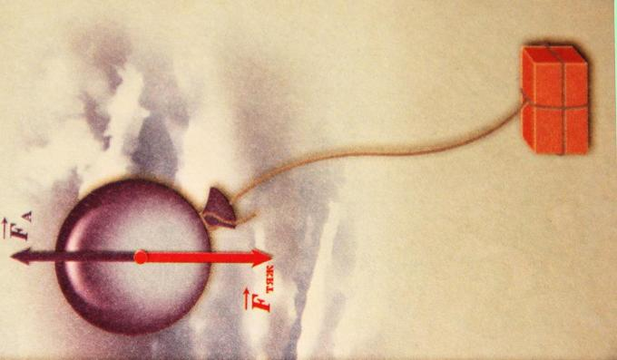
Выталкивающая сила в газах

Slide 15
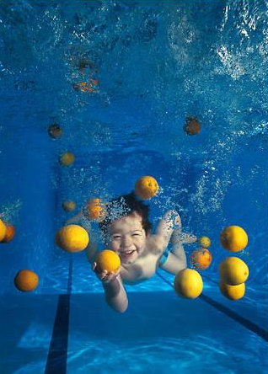
Формулировка закона Архимеда
Тело, находящееся в жидкости (или газе), теряет в своем весе столько, сколько весит жидкость (или газ) в объеме, вытесненном телом

Slide 16
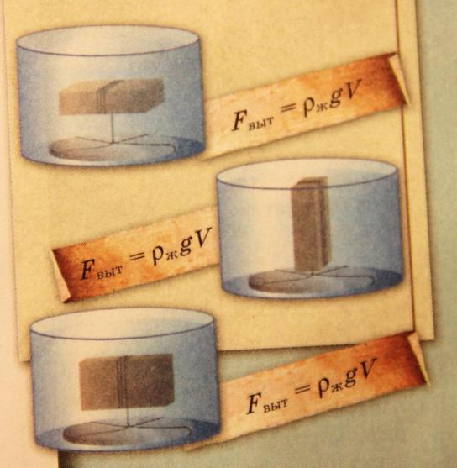
Работа в группах (исследование)
От чего зависит сила Архимеда ?
От чего не зависит сила Архимеда ?

Slide 17
Экспериментальная работа
1 группа – зависимость от плотности вещества;
2 группа – зависимость от объема тела;
3 группа – зависимость от плотности жидкости;
4 группа – зависимость от формы тела;
5 группа – зависимость от объема погруженной части;
6 группа – зависимость от глубины погружения

Slide 18
Систематизация знаний
Архимедова сила
Не зависит | Зависит
От формы тела | От объема тела
От плотности тела | От плотности жидкости
От глубины погружения | От объема погруженной части тела

Slide 19
Эстафета «Кто быстрее ?»
Остров величин
V m F h
g P 𝞺 p
Остров формул
m =𝞺v F=𝞺жgVт
P=mg Fa=Pж
p=𝞺gh

Slide 20
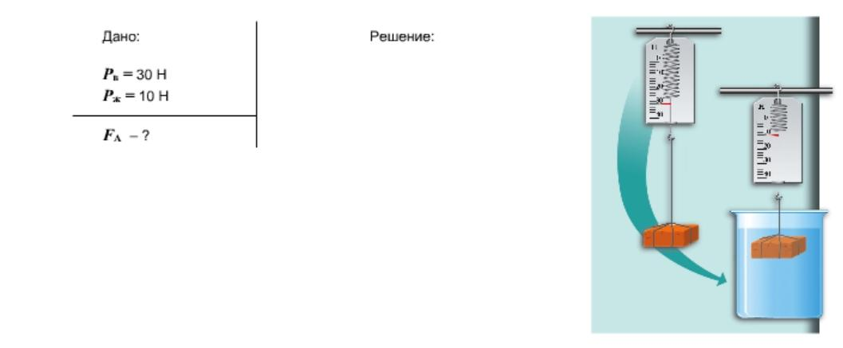
Решение задач
Вес кирпича в воздухе 30 Н, а в воде – 10Н. Чему равна действующая на кирпич архимедова сила?

Slide 21
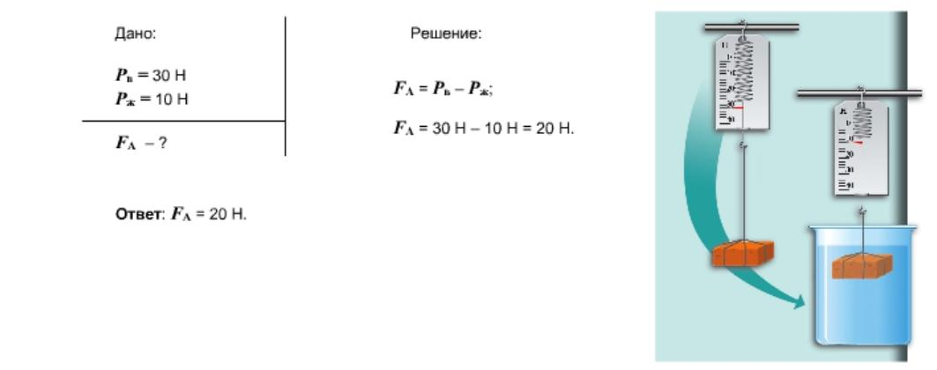
Решение задач
Вес кирпича в воздухе 30 Н, а в воде – 10Н. Чему равна действующая на кирпич архимедова сила?

Slide 22
Решение задач
На погруженный в воду кирпич действует выталкивающая сила, равная 20Н. Чему равен объем этого кирпича ?

Slide 23
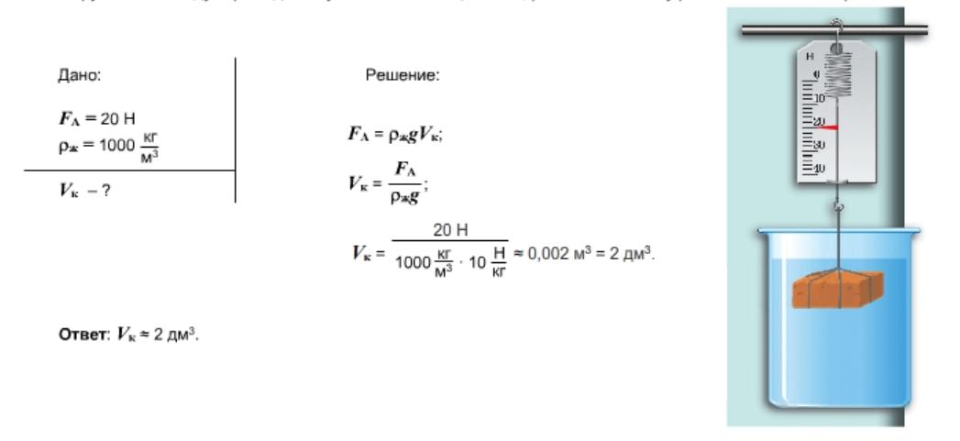
Решение задач
На погруженный в воду кирпич действует выталкивающая сила, равная 20Н. Чему равен объем этого кирпича ?

Slide 24
Домашнее задание:
§ 48,49 упр.24
Творческое задание

Slide 25
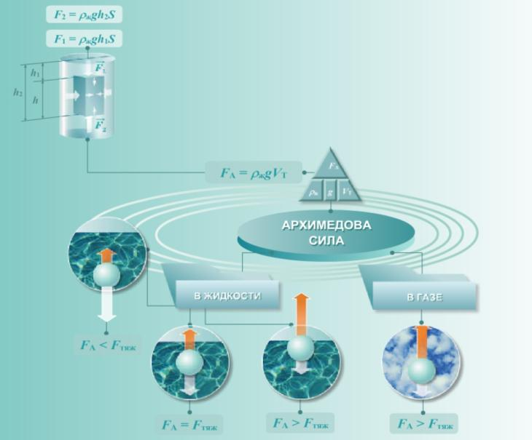
Систематизация знаний

Slide 26
Подведение итогов:
Что вы узнали сегодня на уроке?
Чему научились?
Что для вас было наиболее сложным?

Slide 27
Спасибо за работу и внимание!

